Slide 1
YouTube Shorts Research-Agent
Ein KI-Agenten-Projekt: datenbasierte Analyse von Zuschauerbindung, Themen und Hooks
shorts-analytics · Projektpräsentation · Stand: Prompt 1 + 2 umgesetzt

Slide 2
AGENDA
Was wir uns anschauen
▪ Ziel des Projekts – fachlich und als Lernprojekt
▪ Was ist überhaupt ein KI-Agent?
▪ Die Architektur: Pipeline statt autonomer Roboter
▪ Der Workflow – neun Schritte im Detail
▪ Die wichtigste Regel: niemals Daten erfinden
▪ Umsetzung, Dashboard & automatisierte Tests
▪ Aktueller Stand & Ausblick
shorts-analytics · Agenda
1

Slide 3
ZIEL DES PROJEKTS
Zwei Ziele, ein Repository
Fachliches Ziel
Lernziel
▪ Welche Themen, Formate und Hooks erzielen bei YouTube Shorts hohe Zuschauerbindung?
▪ Nicht nur Klicks zählen, sondern echtes Weiterschauen bis zum Ende
▪ Öffentliche Daten und eigene Kanal-Daten sauber trennen
▪ Verstehen, wie man KI-Agenten baut – ohne unnötige Enterprise-Komplexität
▪ Verständlich, modular, erweiterbar, testbar
▪ Für eine einzelne Person handhabbar
shorts-analytics · Ziel des Projekts
2

Slide 4
FORSCHUNGSFRAGE
„
Welche Themen, Videoformate, Hooks und strukturellen Eigenschaften weisen bei erfolgreichen YouTube Shorts eine besonders hohe Zuschauerbindung auf?
Quelle: docs/YouTube_Shorts_Research_Analyse.docx
shorts-analytics · Forschungsfrage
3

Slide 5
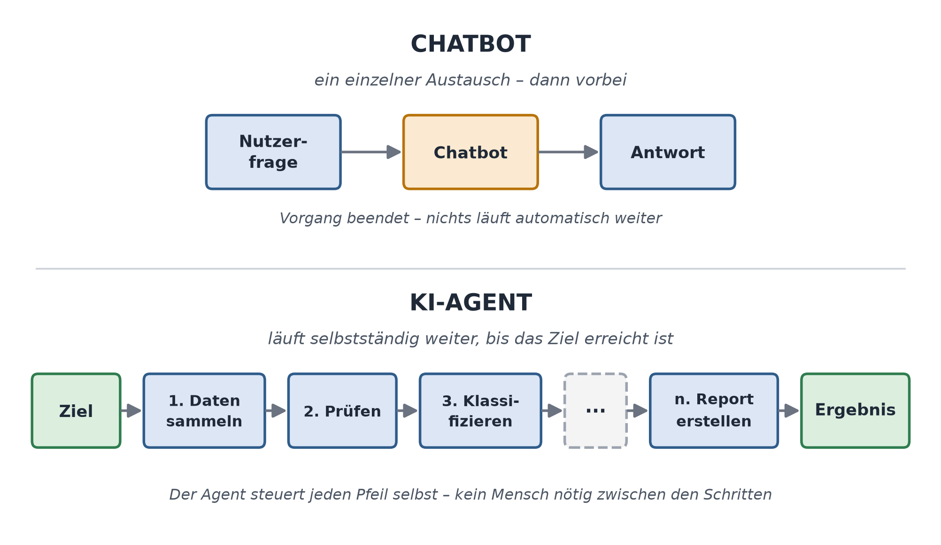
GRUNDBEGRIFFE
Agent vs. Chatbot
Ein Chatbot antwortet einmal. Ein Agent führt selbstständig mehrere Schritte bis zum Ziel aus.
shorts-analytics · Grundbegriffe
4

Slide 6
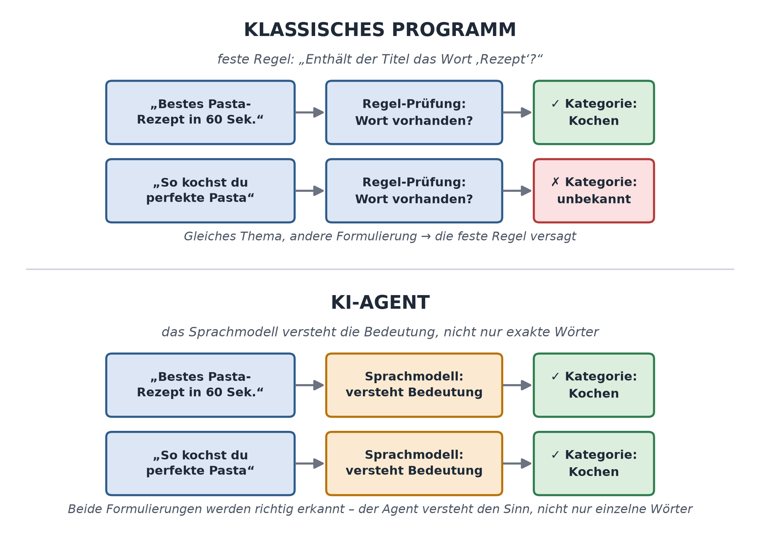
GRUNDBEGRIFFE
Warum überhaupt ein Sprachmodell?
Feste Regeln versagen bei neuen Formulierungen – ein Sprachmodell versteht die Bedeutung.
shorts-analytics · Grundbegriffe
5

Slide 7
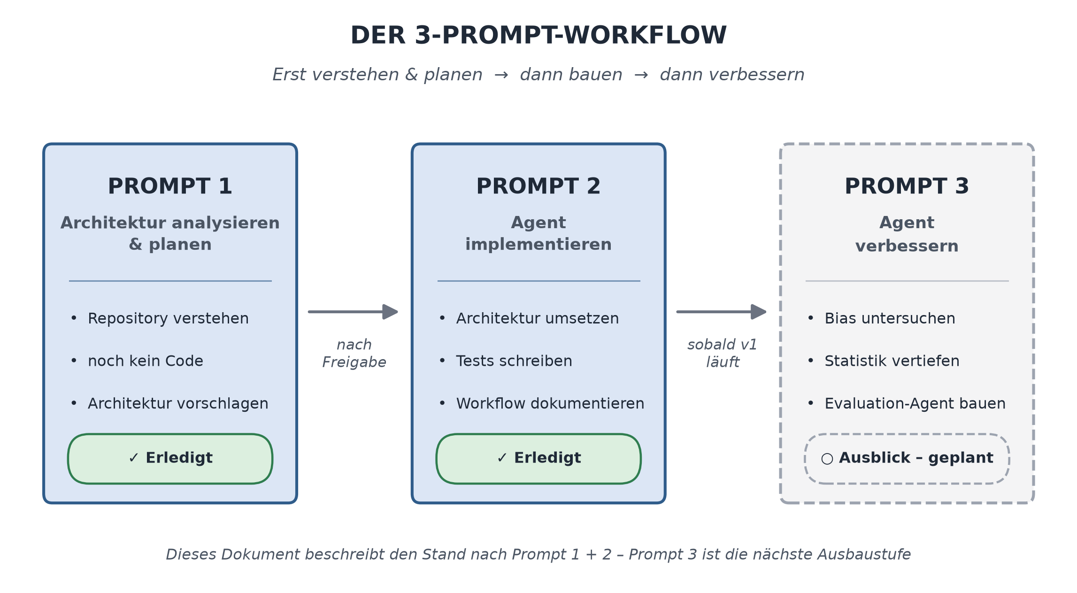
VORGEHEN
Die 3-Prompt-Methode
Erst Architektur verstehen & planen, dann bauen, dann verbessern.
shorts-analytics · Vorgehen
6

Slide 8
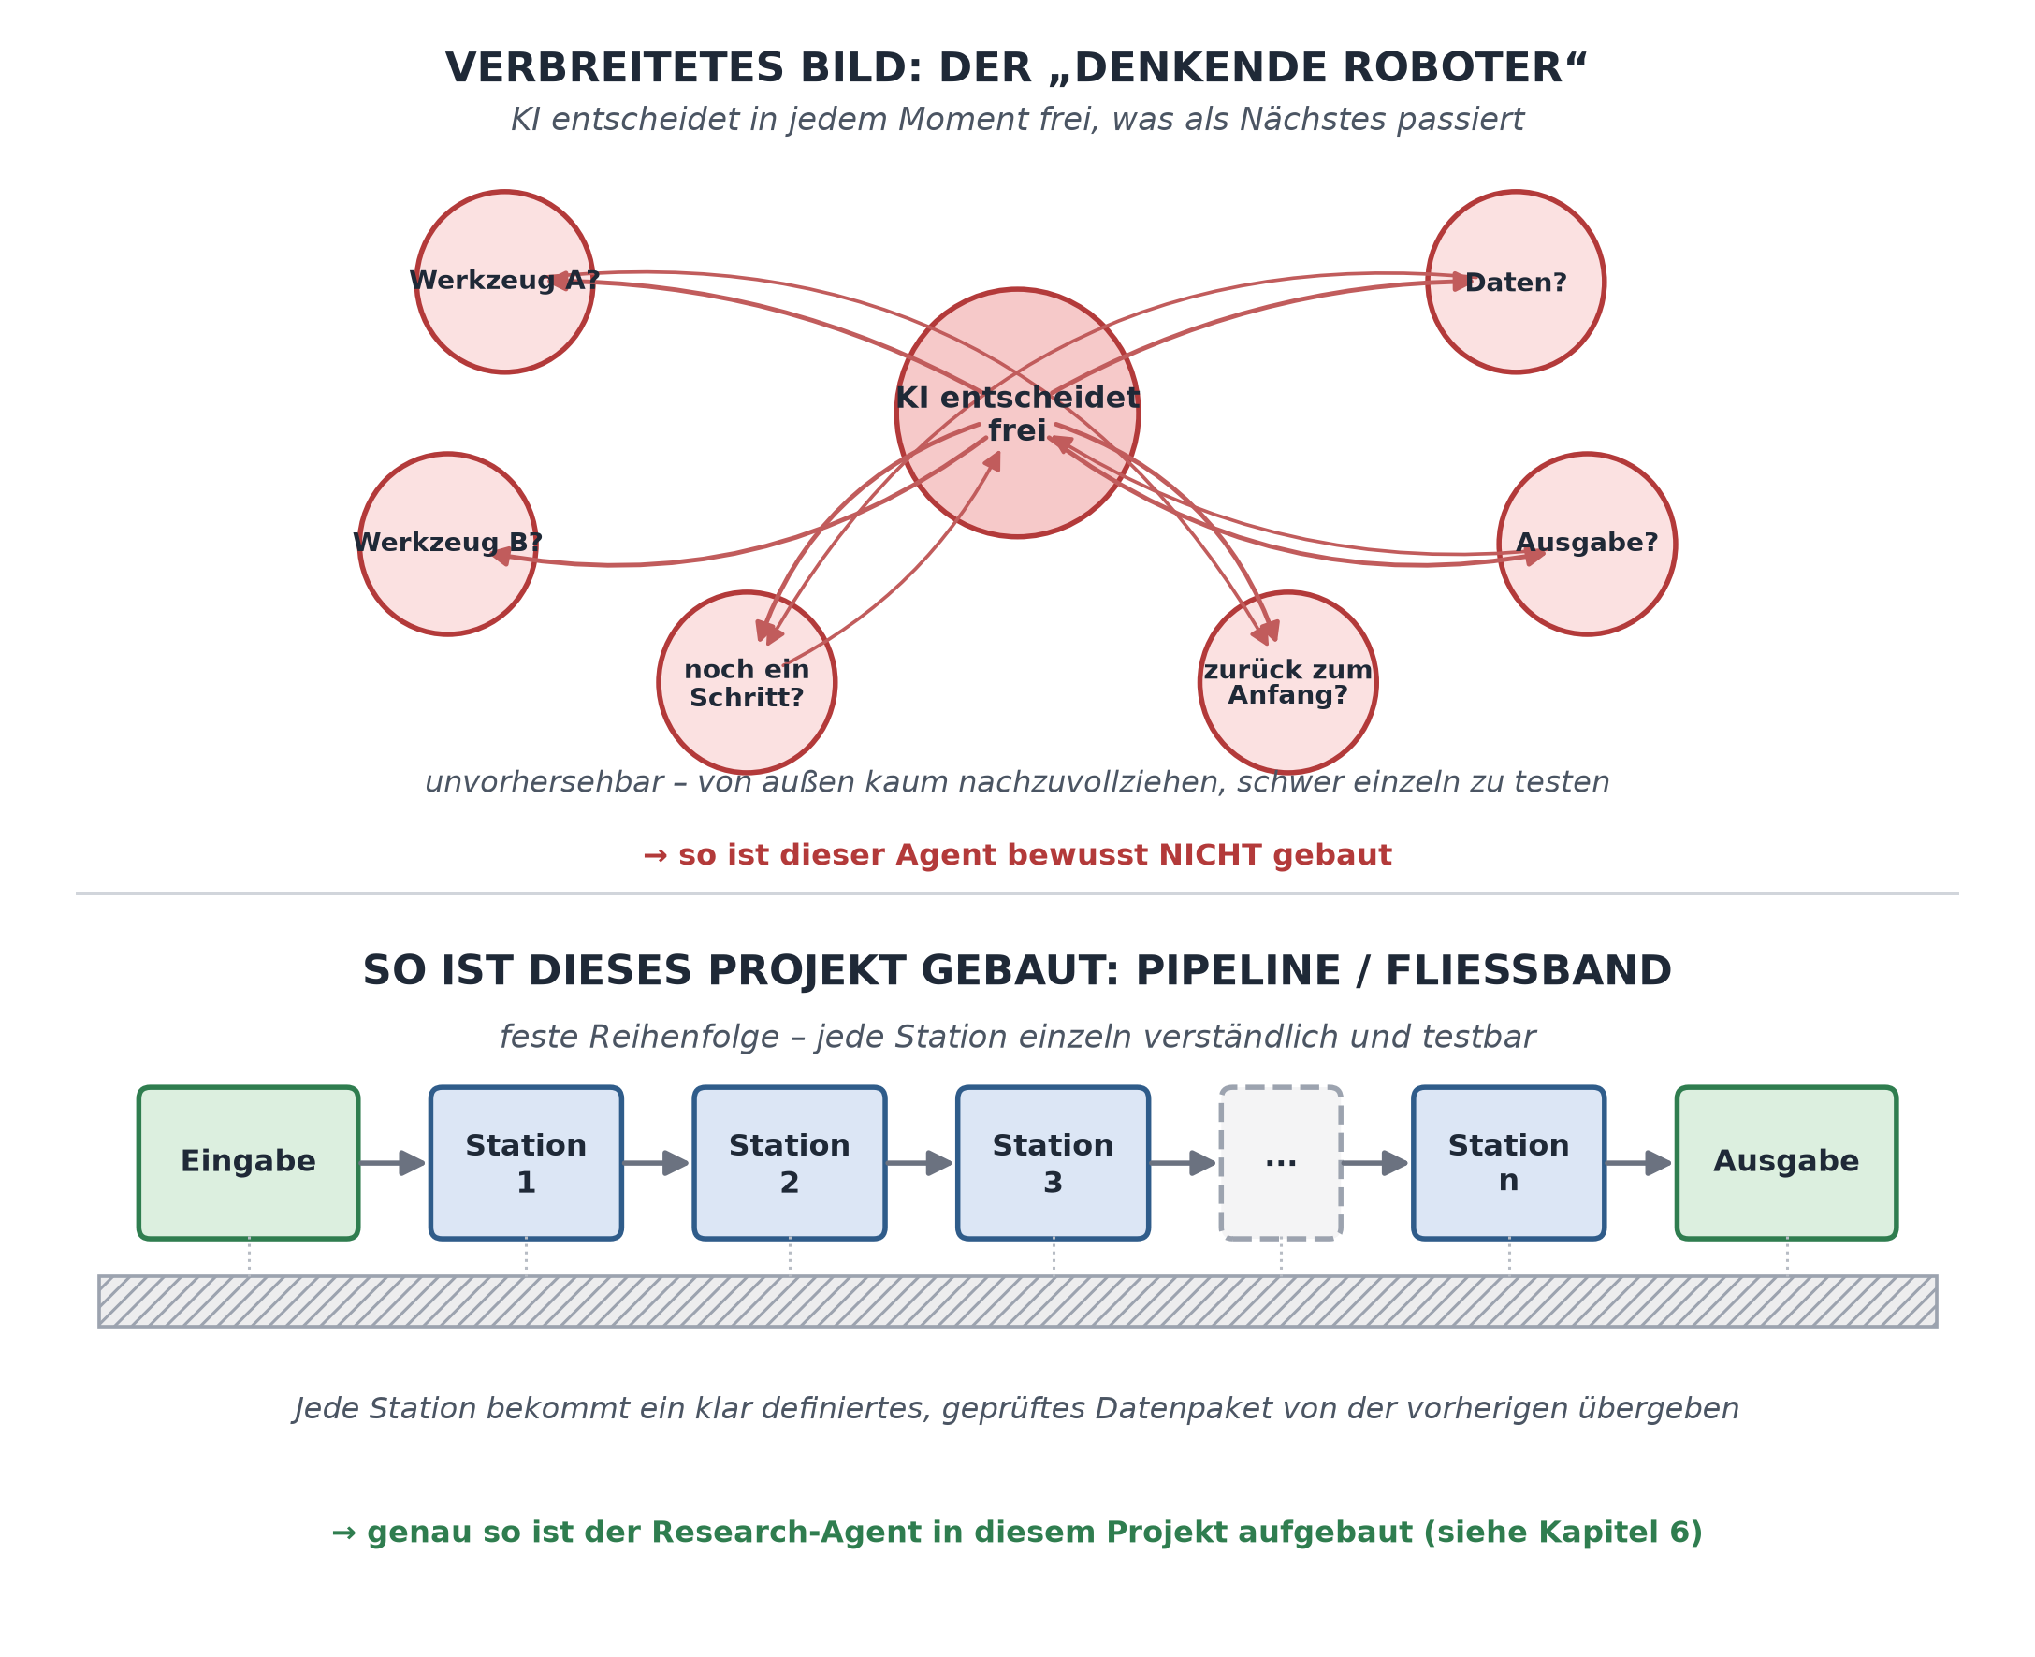
ARCHITEKTUR
Pipeline statt „denkender Roboter“
Eine feste, nachvollziehbare Abfolge von Stationen statt eines unvorhersehbaren autonomen Loops.
shorts-analytics · Architektur
7

Slide 9
WORKFLOW
Neun Schritte vom Suchbegriff zum Report
Daten beschaffen
Daten auswerten
▪ 1. Research – Themen & Suchbegriffe festlegen
▪ 2. Datensammlung – YouTube Data API v3
▪ 3. Validierung – unplausible Daten aussortieren
▪ 4. Bereinigung – Duplikate, Ausreißer markieren
▪ 5. Klassifizierung (LLM) – Thema & Hook-Typ
▪ 6. Quantitative Analyse (Python) – Mittelwerte, Quantile, Korrelationen
▪ 7. Mustererkennung (LLM) – Zahlen interpretieren
▪ 8. Ranking – Themen & Formate sortieren
▪ 9. Report – lesbarer Gesamtbericht
shorts-analytics · Workflow
8

Slide 10
KERNREGEL
Niemals fehlende Daten erfinden
▪ Jedes Datenfeld trägt eine Herkunft: öffentlich · eigene Analytics · abgeleitet · nicht verfügbar
▪ Retention-Daten sind für fremde Kanäle öffentlich grundsätzlich nicht zugänglich
▪ Fehlt ein Wert → im Report explizit „nicht verfügbar“, niemals geschätzt
▪ Kleine Stichproben werden als „nicht belastbar“ markiert statt stillschweigend gerankt
shorts-analytics · Kernregel
9

Slide 11
UMSETZUNG
Tech-Stack & Projektstruktur
Tech-Stack
Projektstruktur
▪ Python 3.11+, Pydantic-Datenmodelle
▪ YouTube Data API v3 (öffentliche Daten)
▪ Anthropic Claude API (Klassifizierung, Musterinterpretation)
▪ pandas für deterministische Statistik
▪ Typer-CLI, pytest, Streamlit-Dashboard
▪ collectors/ · validation/ · preprocessing/
▪ classification/ · analysis/ · reporting/
▪ agent.py – Orchestrator der gesamten Pipeline
▪ cli.py – Kommandozeilen-Einstiegspunkt
▪ dashboard/ – eigenständiges Visualisierungs-Tool
shorts-analytics · Umsetzung
10

Slide 12
DASHBOARD
Ergebnisse visuell erkunden
▪ Streamlit-Dashboard zeigt den zuletzt erzeugten Report
▪ KPI-Kacheln, Balkendiagramme je Thema / Hook / Format / Videolänge
▪ Datenvollständigkeits-Ansicht macht fehlende Retention sofort sichtbar
▪ Startet NIE selbst einen neuen Analyse-Lauf
▪ Start: streamlit run dashboard/app.py
shorts-analytics · Dashboard
11

Slide 13
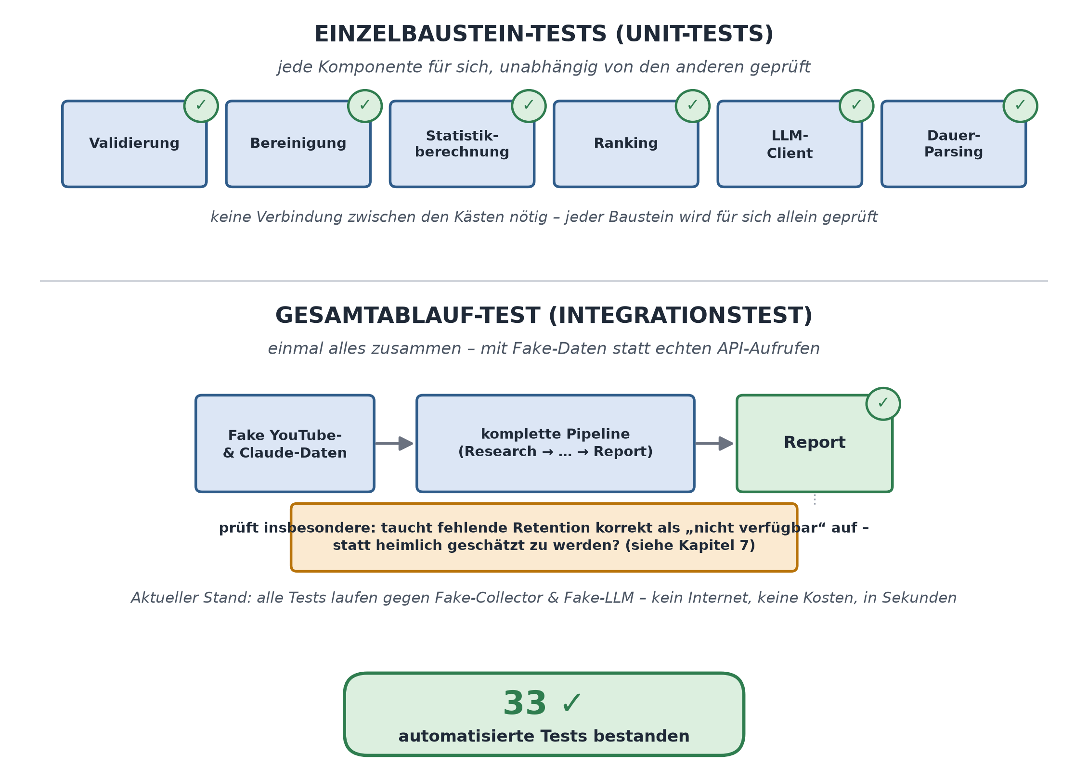
QUALITÄT
Automatisierte Tests
Unit-Tests je Baustein + ein Integrationstest mit Fake-Daten – 33 Tests, alle bestanden.
shorts-analytics · Qualität
12

Slide 14
STAND & AUSBLICK
Was schon läuft
▪ Prompt 1 + 2 vollständig umgesetzt: Architektur & funktionierender Agent
▪ Erster echter Lauf mit realen YouTube- & Claude-API-Aufrufen erfolgreich
▪ Retention korrekt als „nicht verfügbar“ ausgewiesen – keine Erfindung
▪ Kleine Stichprobe korrekt als „nicht belastbar“ markiert
▪ Dashboard & 33 automatisierte Tests einsatzbereit
shorts-analytics · Stand & Ausblick
13

Slide 15
AUSBLICK
Die nächste Ausbaustufe (Prompt 3)
▪ Bias-Robustheit: Survivorship Bias, Stichprobengröße, Kontrollgruppen
▪ Tiefere Statistik: Konfidenzintervalle, Signifikanz statt „Top 10“
▪ Agentische Fähigkeiten: selbst erkennen, wann Daten nicht ausreichen
▪ 4-Stufen-Modell: Research-, Analysis-, Report-, Evaluation-Agent
shorts-analytics · Ausblick
14

Slide 16
Vielen Dank!
Fragen jederzeit willkommen
· Projektdokumentation: docs/Projektdokumentation.docx
· Repository: shorts-analytics
· Dashboard: streamlit run dashboard/app.py

